Slide 1
操作介面與基本編輯
面授課程 第2堂 (2015/9/23)
講師陳勇汀 (布丁老師)

Slide 2

檢視工具與視窗操作
實作A
練習文件：旅遊宣傳單.docx
課程網頁 > 面授課程 第2堂 > 練習文件

Slide 3
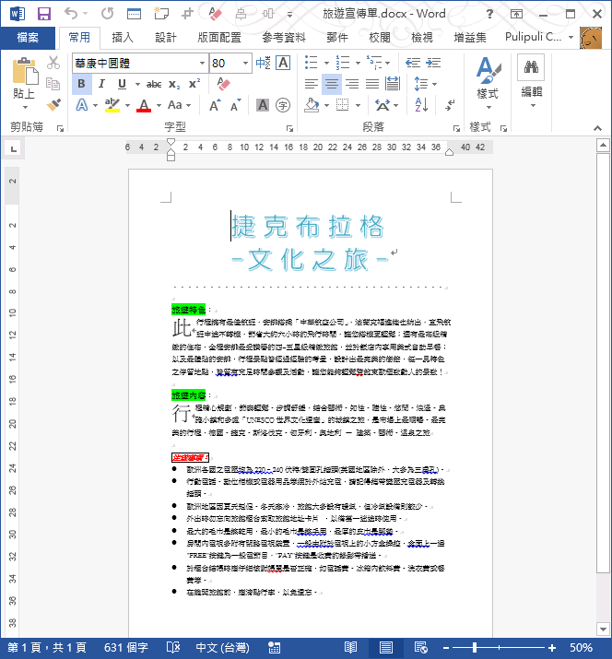
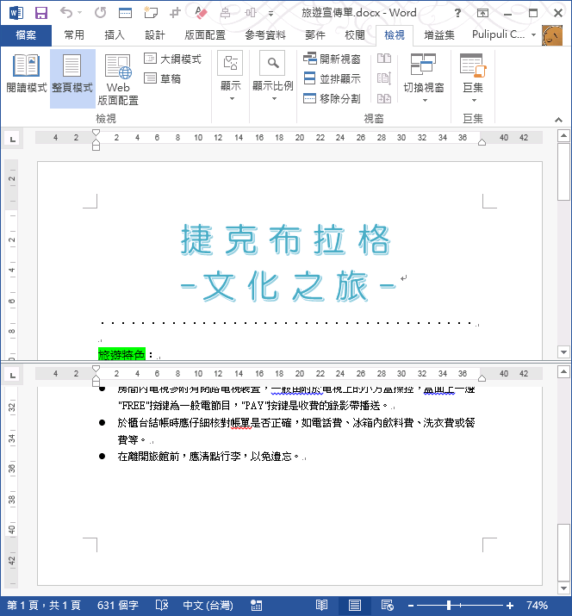
檢視工具與視窗操作
實作目標
原件
成果

Slide 4
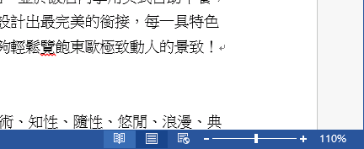
文件檢視模式
閱讀模式：只能夠閱讀，配合螢幕大小呈現最佳化的介面
整頁模式：能夠以列印成紙張的形式編輯，是主要使用的模式
Web版面配置：能夠以呈現在網頁的形式編輯
檢視：大綱模式、草稿模式

Slide 5
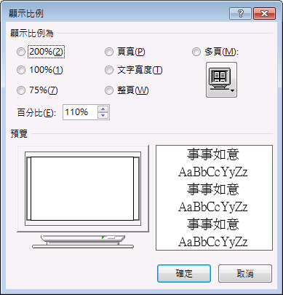

顯示比例調整
顯示比例調整快速鍵：
Ctrl
+

Slide 6
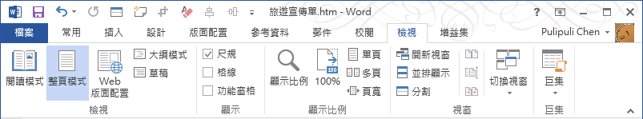
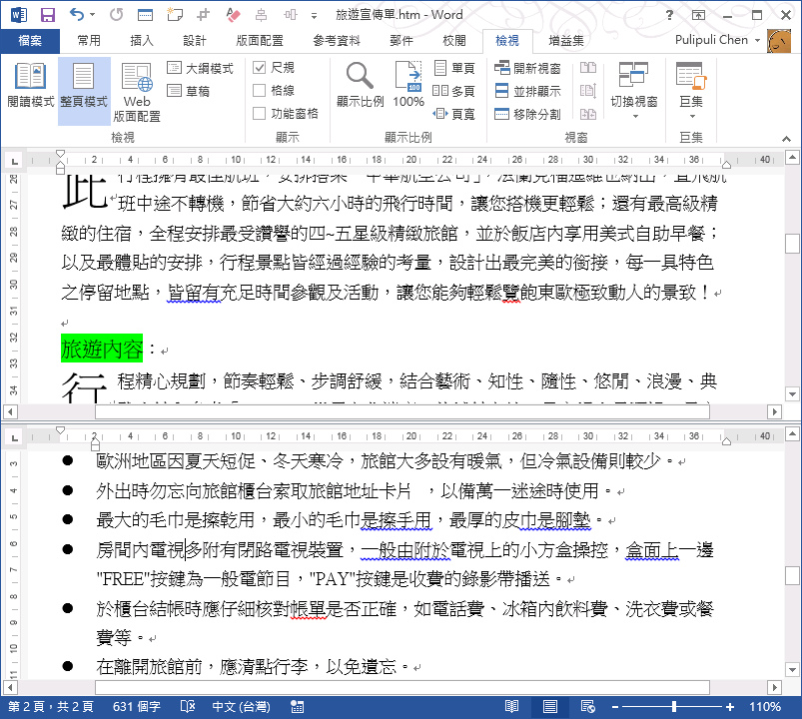
視窗操作：分割視窗
選擇「檢視」索引標籤
開啟「分割」功能
拖曳中間的分割線

Slide 7


檢視工具與視窗操作
實作A
開啟「旅遊宣傳單.docx」
[P.7] 切換「閱讀模式」、「整頁模式」、「Web版面配置」，比較三種不同模式的差異
[P.8] 顯示比例調整為100%，再調整為「頁寬」
[P.9] 檢視分割捲動視窗，同時看到文件開頭與文件的結尾
搭配P.6實作！

Slide 8
文字格式
實作B
練習文件：2-B 文件格式.docx
課程網頁 > 面授課程 第2堂 > 練習文件

Slide 9
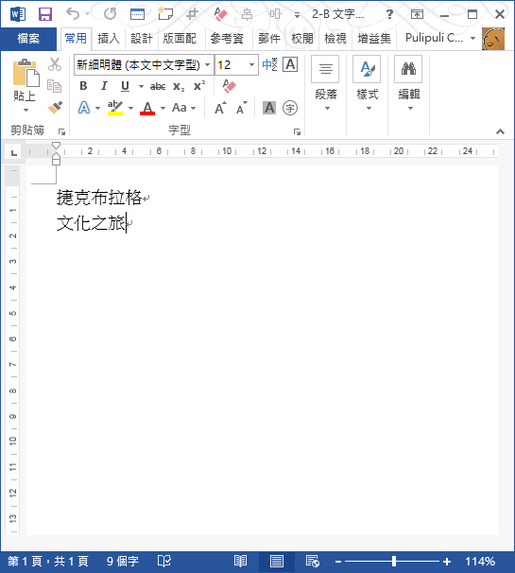

文字格式
實作目標
原件
成果

Slide 10

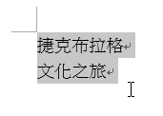
選取：拖曳選取
再要選取的起點
按下滑鼠左鍵
選取了確定位置
放開滑鼠左鍵

Slide 11
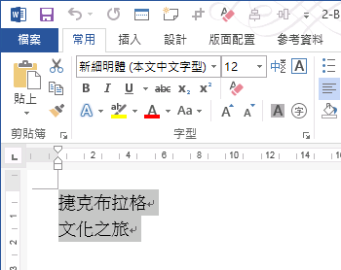
字型格式
常用索引標籤:
字型
字體大小
粗體、斜體、底線
字型色彩
文字醒目提示色彩
文字效果
1
2
3
6
5
4
Notes:
字型：標楷體
字體大小：48pt
粗體、底線

Slide 12
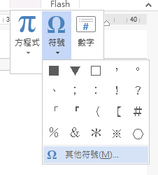
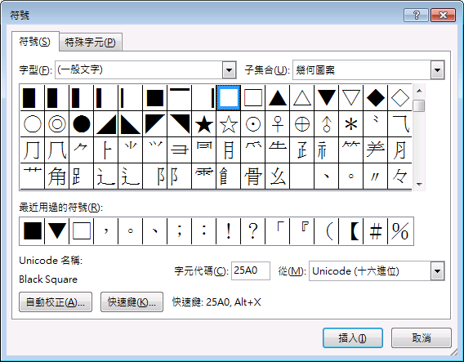
插入符號
進入「插入」索引標籤
開啟「符號」 > 「符號」
選擇要插入的符號，例如「■」
更多符號請點選「其他符號」， 開啟「符號」對話方塊

Slide 13
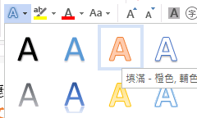
文字格式
實作B
開啟「2-B 文字格式.docx」
[P.14] 將所有文字格式套用成: 字型「標楷體」; 字體大小: 48pt; 第一行設為粗體; 第二行設為底線
字型色彩: 「捷克」紅色; 「布拉格」藍色
文字效果:「文化之旅」 設定如右圖
[P.15] 插入符號「☆」到 「文化之旅」中間
搭配P.12實作！

Slide 14
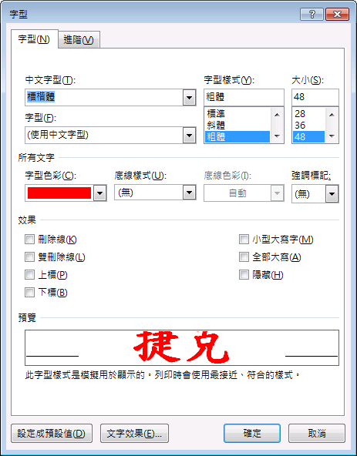
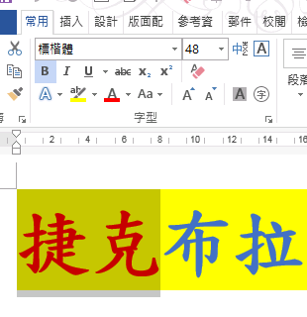
字型對話方塊
補充教材
更詳細的字型設定

Slide 15


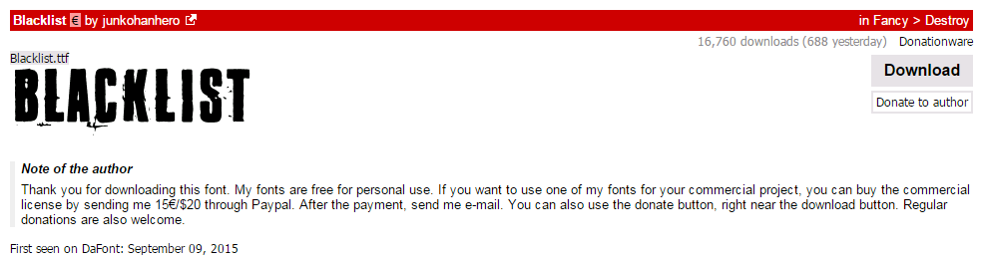
免費字型下載
補充教材
字型不夠多嗎？
中文字型 字型下載國度 http://freefontsfile.com/
英文字型 dafont.com http://www.dafont.com/

Slide 16
段落格式
實作C
練習文件：2-C 段落格式.docx
課程網頁 > 面授課程 第2堂 > 練習文件

Slide 17
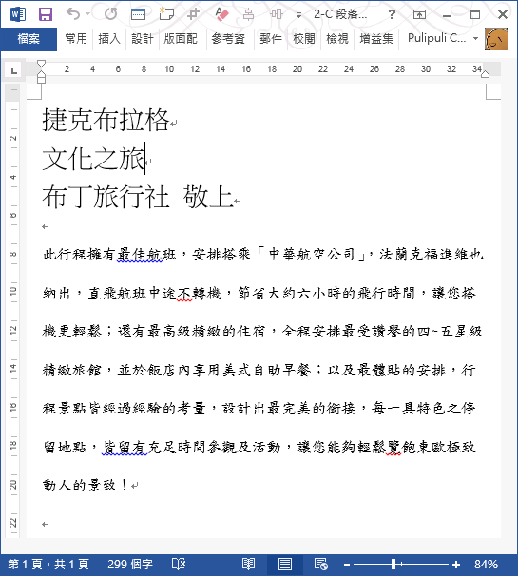
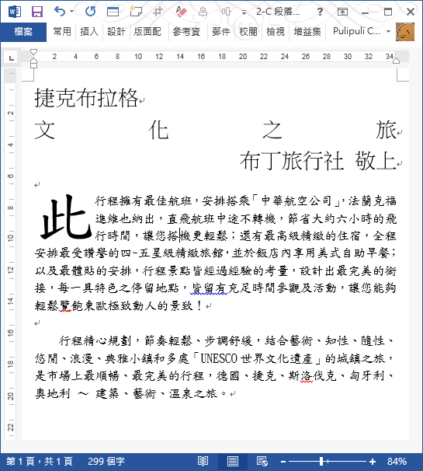
段落格式
實作目標
原件
成果

Slide 18
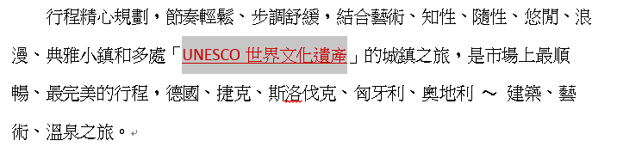
文字與段落的差別
文字格式
段落格式
字型, 字型顏色, 字體大小, 粗體, 底線, 粗體
對齊, 行距, 縮排
文字格式
段落格式

Slide 19
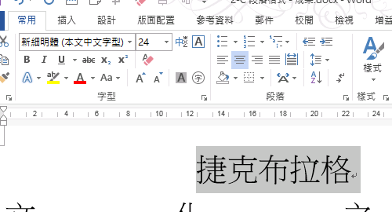
對齊、行距工具與段落對話方塊
常用索引標籤:
對齊: 靠左對齊 置中對齊 靠右對齊 左右對齊 分散對齊
行距: n倍行高
段落對話方塊
1
2
3
Notes:
置中
置左
分散對齊

Slide 20
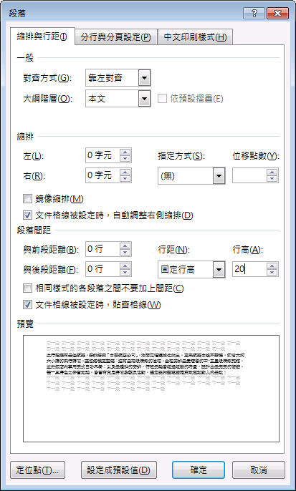
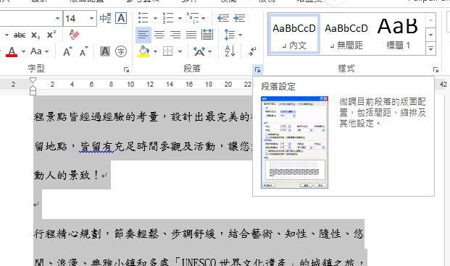
固定行高
選取段落
開啟段落對話方塊
行距 > 固定行高 > 20點
確定
3
2
1
4

Slide 21
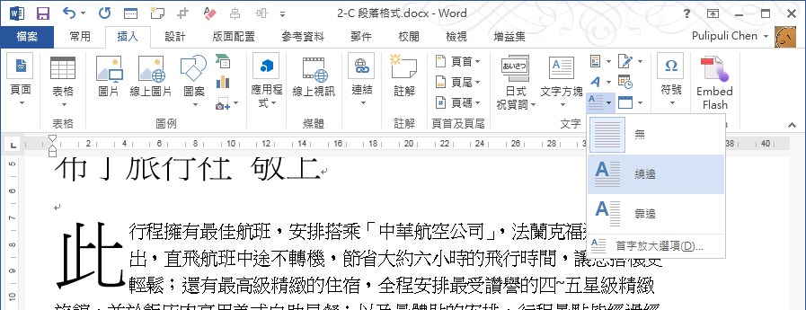
首字放大
輸入線放在段落前
插入索引標籤 > 首字放大 > 繞邊
2
1
Notes:
插入 > 首字放大

Slide 22
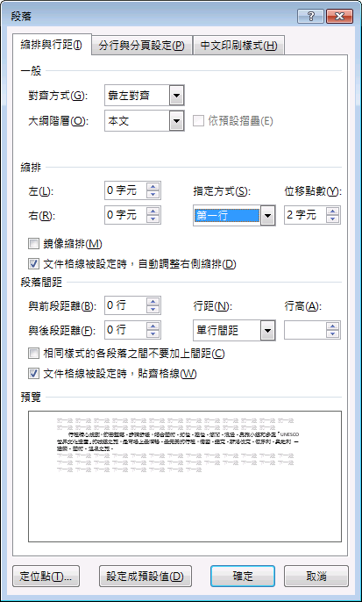
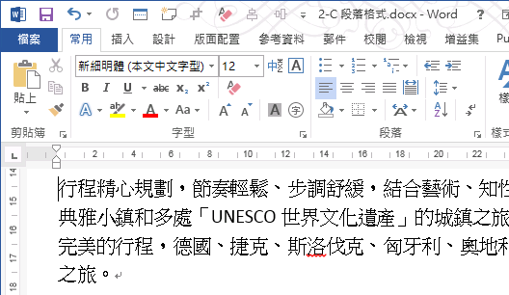
首行縮排
輸入線放在段落前
開啟段落對話方塊
縮排 > 指定方式: 第一行; 位移點數: 2字元
確定
3
2
1
4
Notes:
段落、

Slide 23
段落格式
實作C
開啟「2-C 段落格式.docx」
[P.22] 段落文字對齊: 標題第1行置中, 第2行分散對齊, 第3行置右; 下面兩段文字左右對齊
[P.23] 行距: 下面兩段文字行距設為固定行高20點
[P.24] 第一段的「此」首字放大
[P.25] 第二段首行縮排
搭配P.20實作！

Slide 24
編號與項目符號清單
實作D
練習文件：2-D 編號與項目符號.docx
課程網頁 > 面授課程 第2堂 > 練習文件

Slide 25
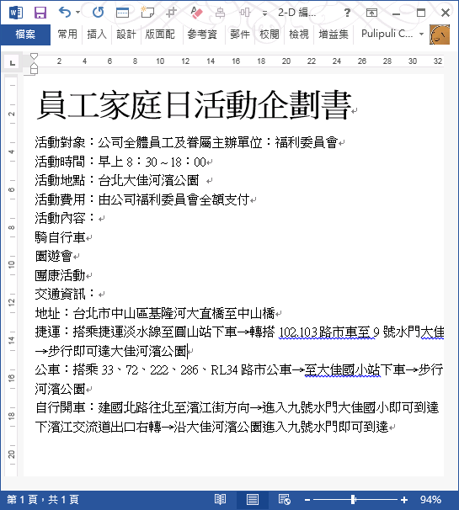
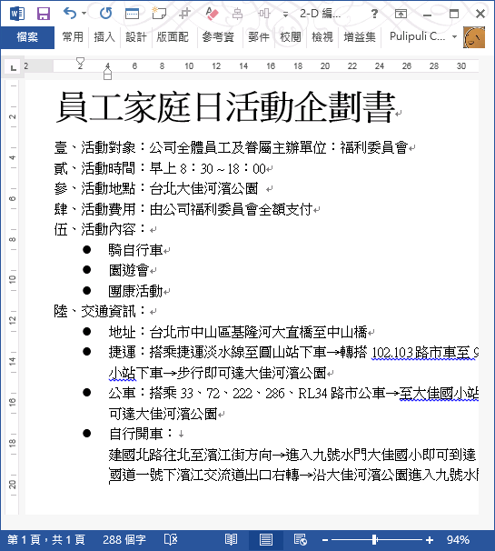
編號與項目符號清單
實作目標
原件
成果

Slide 26
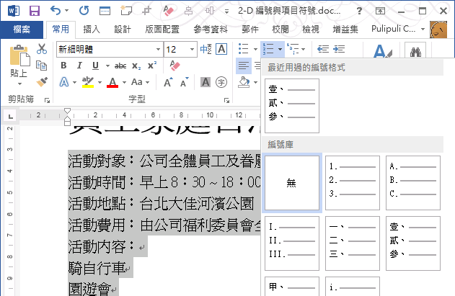
編號與項目符號清單工具
2
4
3
5
選取要設定編號與項目符號的段落
常用索引標籤
設定編號
設定項目符號
設定縮排
1

Slide 27

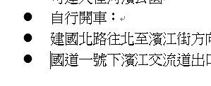
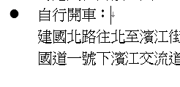
同一編號中換行：分段與分行
a. 分段：產生新的段落
b. 分行：延續同一段落
↵ Enter
Shift
+
↵ Enter

Slide 28
編號與項目符號清單
實作D
開啟「2-D 編號與項目符號.docx」
[P.29] 建立編號清單「壹、」
[P.29] 將「活動內容」與「交通資訊」底下的各點 縮排，設定成項目清單「●」
[P.30] 「自行開車」用分行成三行
搭配P.28實作！

Slide 29
框線與網底
實作E
練習文件：2-D 編號與項目符號.docx
請繼續使用實作D的練習文件

Slide 30
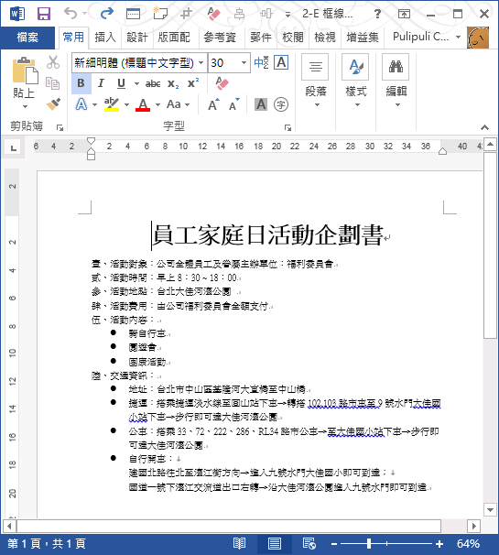
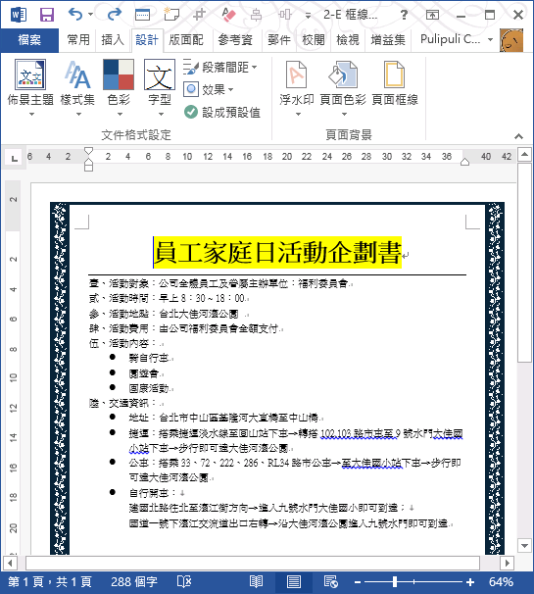
框線與網底
實作目標
原件
成果

Slide 31
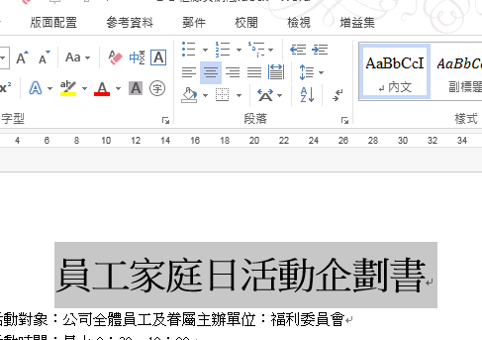
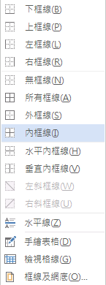
框線與網底對話方塊
選取要設定的段落
常用索引標籤 設定網底顏色
設定框線
設定下框線
框線及網底對話方塊
4
2
3
1
5

Slide 32
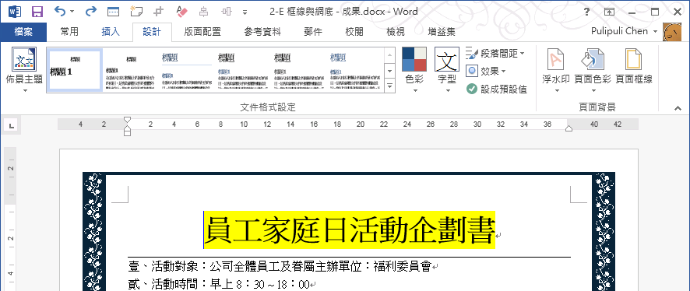
頁面框線
設計索引標籤
頁面框線
1
2

Slide 33
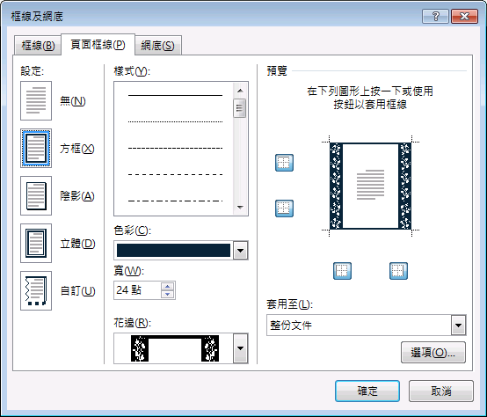
框線及網底對話方塊
框線設定: 方框
色彩
花邊
1
2
3

Slide 34
框線與網底
實作E
繼續使用「2-D 編號與項目符號.docx」
[P.34] 設定標題的網底為黃色, 框線為下框線
[P.35~36] 設定頁面框線: 方框, 花邊
搭配P.33實作！

Slide 35
亞洲文字配置
實作F
練習文件：2-F 亞洲文字配置.docx
練習文件：2-F 王漢宗中楷體注音.ttf
課程網頁 > 面授課程 第2堂 > 練習文件

Slide 36
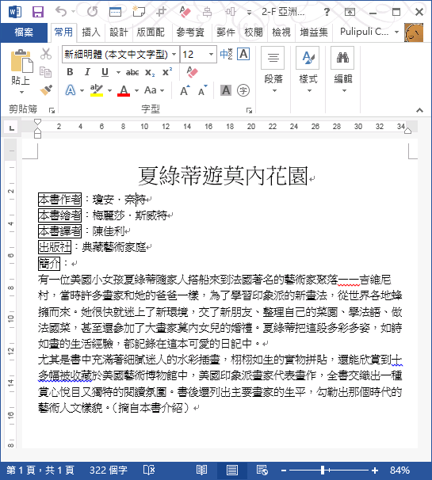
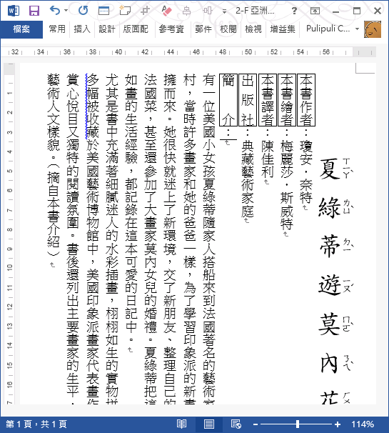
亞洲文字配置
實作目標
原件
成果

Slide 37
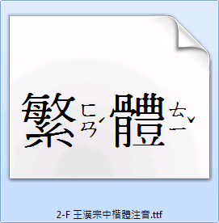
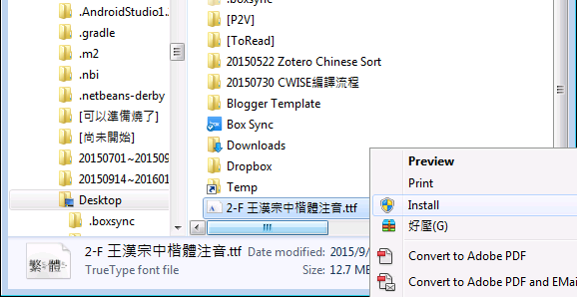
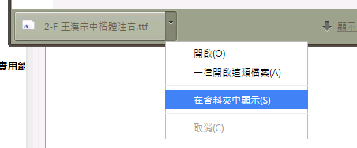
字型下載與安裝
課程網頁 > 面授課程 第2堂 > 練習文件 > 2-F 王漢宗中明體注音.ttf
下載檔案按右鍵「在資料夾中顯示」
在資料夾中找到「2-F 王漢宗中明體注音.ttf」
按右鍵選擇「安裝」(Install)
2
3
4

Slide 38
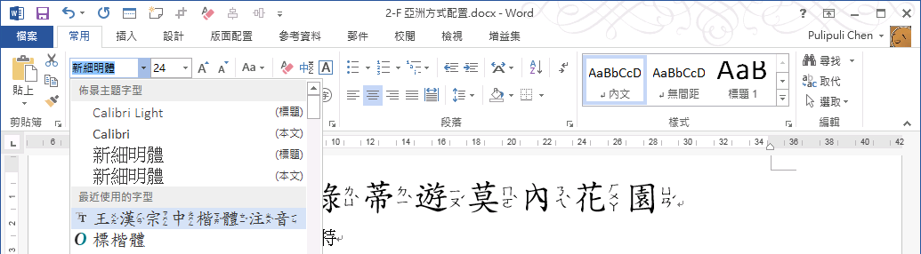
注音設定: 使用注音字型
選取要加入注音的文字
常用索引標籤
字型
選擇「王漢宗中楷體注音」
2
3
4
1

Slide 39

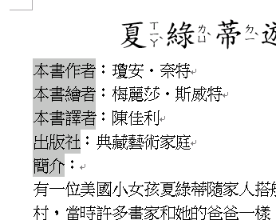

不連續選取
高難度
按著
再用 選取多個文字
Ctrl
滑鼠左鍵

Slide 40
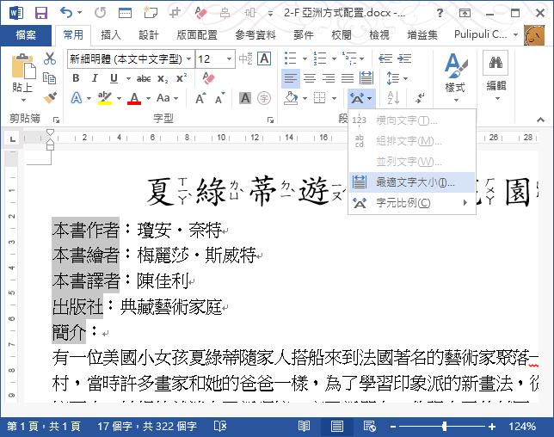
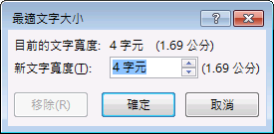
最適文字大小
2
不連續選取
常用索引標籤
亞洲方式配置
最適文字大小
新文字寬度: 4字元 > 確定
3
4
1
5

Slide 41
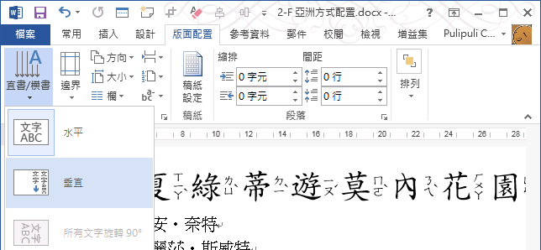
直列文字
版面配置 索引標籤
直書/橫書
垂直
1
2
3

Slide 42
亞洲文字配置
實作F
開啟「2-F 亞洲文字配置.docx」
[P.40] 下載「2-F 王漢宗中楷體注音.ttf」並安裝字型
[P.41] 將標題字型設為「王漢宗中楷體注音」 , 加上注音
[P.42] 不連續選取有框框的文字標題
[P.43] 設定最適文字大小
[P.44] 設定版面配置為垂直
搭配P.39實作！

Slide 43
歡迎發問

